Slide 1
Ключевые цифровые инструменты современной библиотеки в оперативном информировании
Оненко О.В.
2026 г.

Slide 2
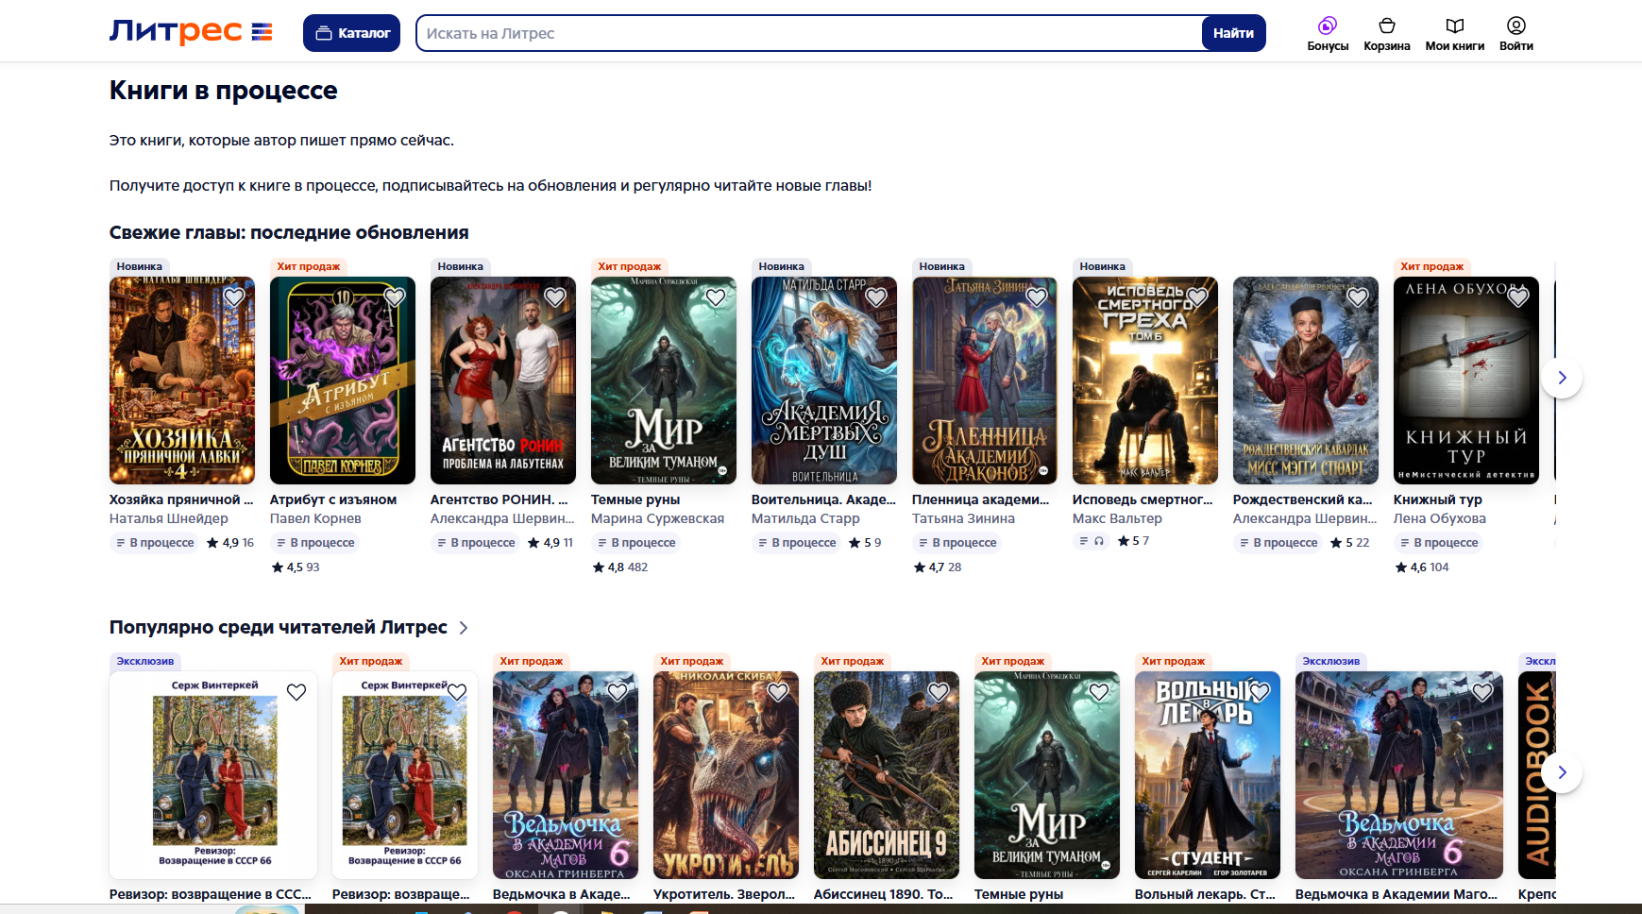
электронные каталоги и базы данных, email рассылки, уведомления в личном кабинете на сайте или в мобильном приложении

Slide 3




Каналы оперативного информирования
Мессенджер МАХ:
- группа сотрудников организации;
- группа ОО;
- группа «Библиотека».
Госпаблики «ВКонтакте», «Одноклассники»:
- группа/сообщество ОО;
- группа/сообщество «Библиотека».
Официальный сайт ОО на Госвеб:
- раздел «Библиотека».

Slide 4


Содержание публикации
Текст;
Фотографии;
Инфографика (карточки с фактами и пр.);
Qr-коды;
Ссылки (онлайн-игры, викторины, кроссворды, опросы, виртуальные выставки и пр.),
Видеоролики (буктрейлеры, видеообзор, видеоурок, видеообращение);
ВК-клипы (вертикальное видео до 3 мин.)

Slide 5

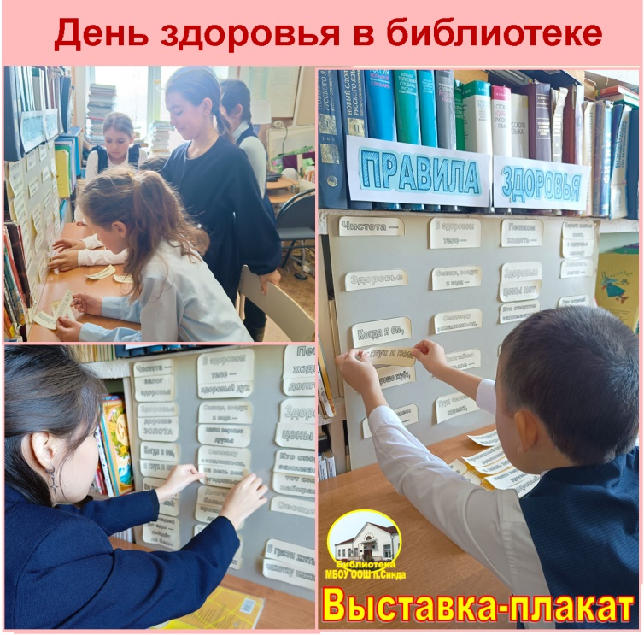
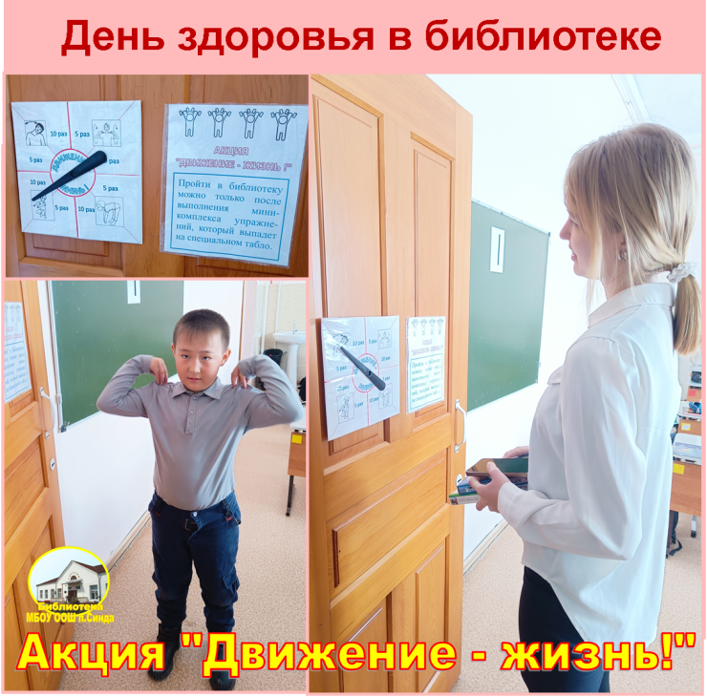
Темы публикаций
юбилеи книги, писателей,
новинки библиотеки,
мастер-классы,
Книжкина больница,
выдача учебников,
акции, добрые дела,
советы родителям,
выбор профессии,
конкурсы, викторины, олимпиады;
День здоровья в библиотеке,
новая выставка,
Рекомендую почитать,
электронные книги по теме, летнее чтение, и т.д.

Slide 6
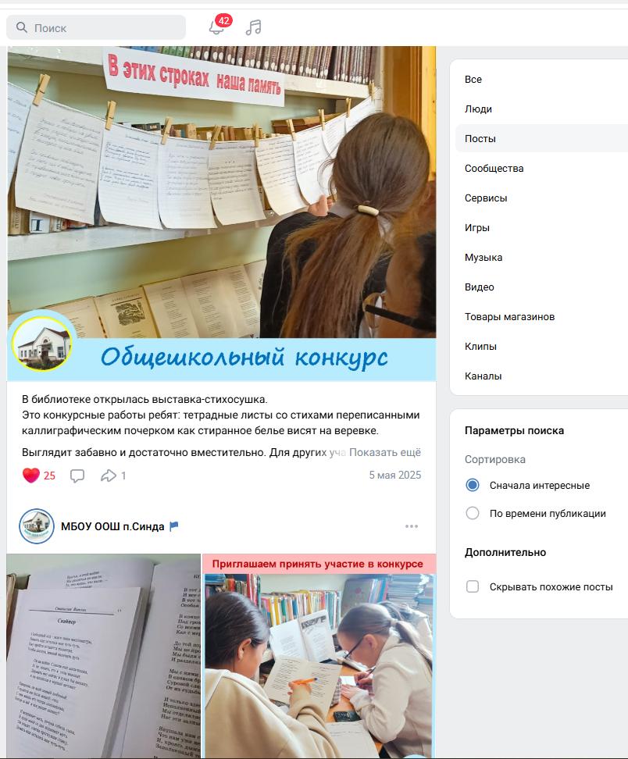
Хэштеги
общие (#библиотека, #школа, #выставка и т.д.),
соответствующей тематике поста (#Пушкин, #КМНС #Хабаровскийкрай, и т.д.).
индивидуальный (#бибшколасинда).

Slide 7
Раздел «Библиотека» на сайте школы
Можно добавить
Детям и подросткам (онлайн-игры, кроссворды, викторины);
Методическая копилка (в помощь библиотекарю);
Достижения библиотеки и библиотекаря.
Новинки библиотеки (К нам книга новая пришла!);
Новости библиотеки.
Читательский клуб;
Виртуальные выставки;
Видео уроки (видео коллекция);
Буктрейлеры и пр.
Блоки в шаблоне
Краткое описание;
Основной текст;
Характеристики библиотеки» и Оборудование;
Обеспечение учащегося учебниками и Электронные образовательные ресурсы.
Фотографии;
Сотрудники библиотеки;
Документы.

Slide 8
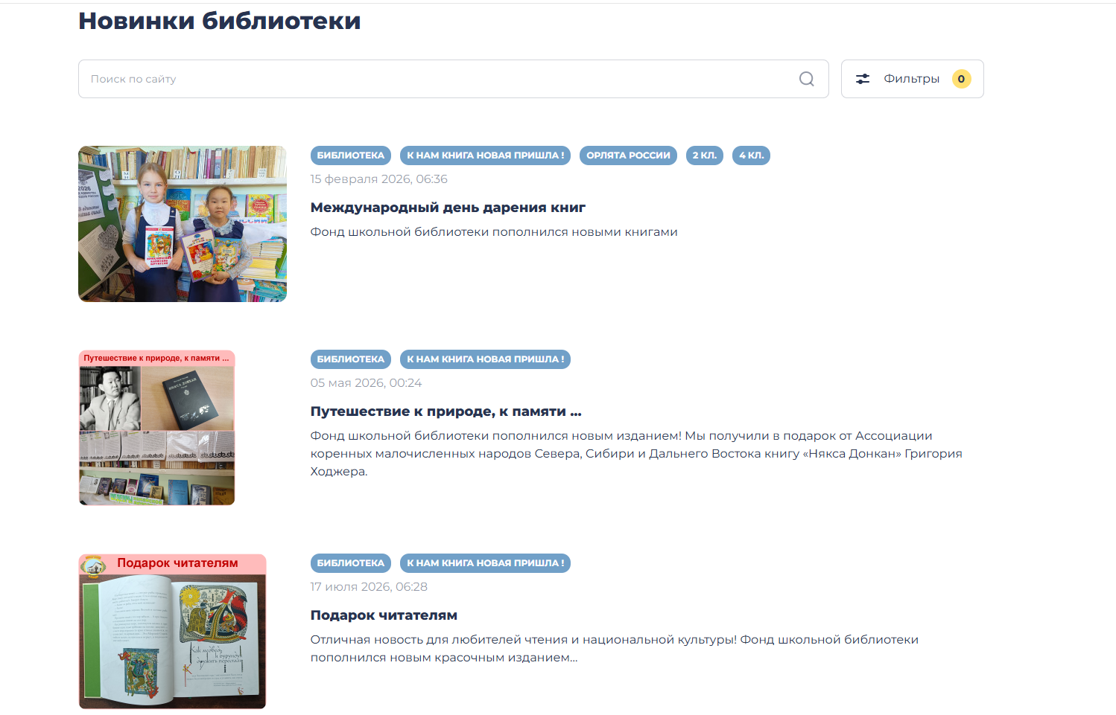
Новости библиотеки. Новинки библиотеки
Можно добавить
Детям и подросткам (онлайн-игры, кроссворды, викторины);
Методическая копилка (в помощь библиотекарю);
Достижения библиотеки и библиотекаря.
Новинки библиотеки (К нам книга новая пришла!);
Новости библиотеки.
Читательский клуб;
Виртуальные выставки;
Видео уроки (видео коллекция);
Буктрейлеры.

Slide 9


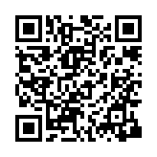
Спасибо за внимание !
Мы всегда должны чему-то учиться !
Раздел «Библиотека» на сайте школы

